Slide 1
Meet up november 2020

Slide 2
WELKOM ☺ Voorliggend veld; Dichtbij in de buurt! November 2020

Slide 3
Voorsteltikkertje
#samenandersdoen

Slide 4
De opdracht van JENS en het voorliggend veld
WHY???

Slide 5
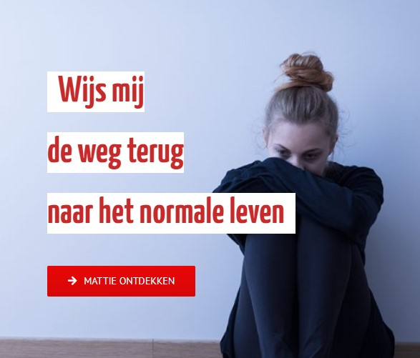
Het normale leven

Slide 6
Het begin van het JENS landschap

Slide 7
!
Vrij toegankelijk
Natuurlijke context
In de buurt
Doe maar normaal
Normaliseren
Binding houden
Verduurzamen

Slide 8
Het haakje

Slide 9
Jens in de buurt
Normaal met soms een plusje

Slide 10
Wat verstaan wij onder het VV
Alles dat vrij toegankelijk is
Jeugd- en jongerenwerk
Jeugdconsulenten / schoolmaatschappelijk werkers
Gezinswerkers
Informele zorg: eigen netwerk vrijwilligers en maatjes
En verder…
*Scouting
*Speeltuin
*Verenigingsleven
Mantelzorgers
Stg Buurtbeheer
Iedereen die actief is in de buurt (vrijwilligers, stichtingen etc)

Slide 12
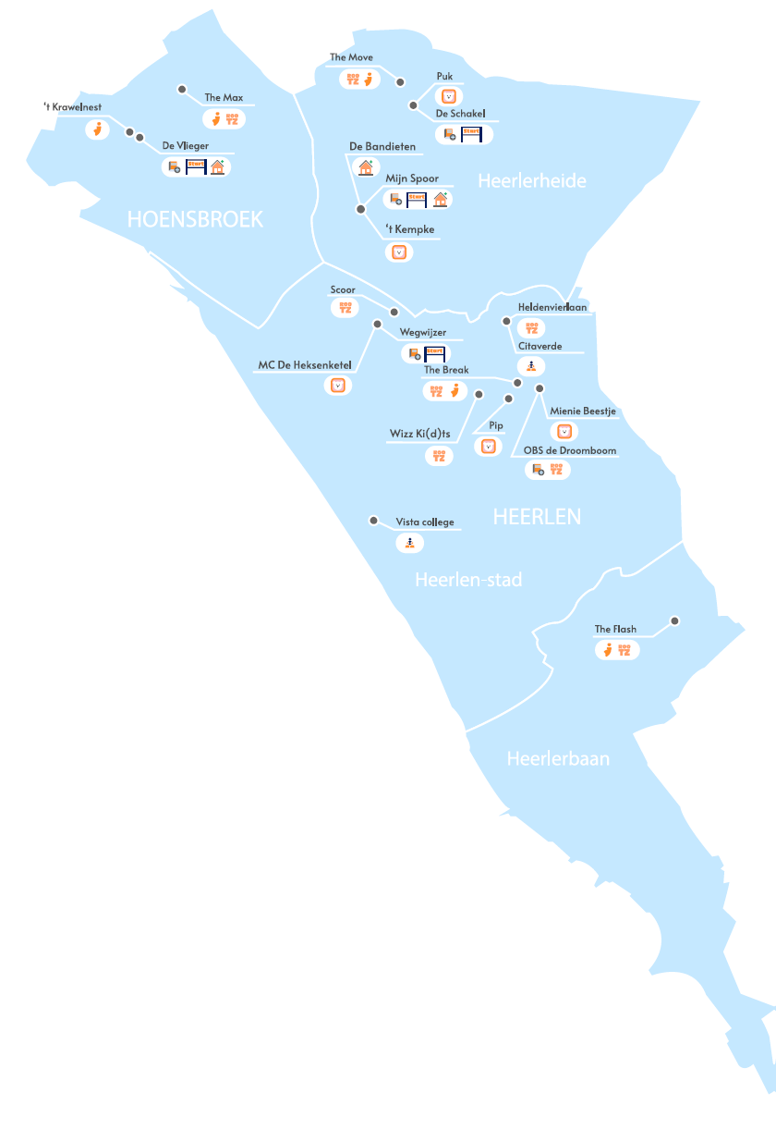
Oude situatie: begeleiding groep
Project 1
Kinderen gaan met busjes van zorgaanbieders naar verschillende groepen buiten hun buurt/ gebied/ gemeente
Vanuit school met bus naar zorggroep
Weinig verbinding met ‘normale’ naschools activiteiten
Notes:
1 van de 1ste veranderingen waar JENS in 2019 a mee aan de slag is gegaan is de situatie begeleiding groep.
Wat zagen we: kinderen werden na school naar allerhande zorg groepen buiten hun buurt of gemeente gebracht. Veelal met busjes, bijna nooit door ouders zelf.
Stap 1: nieuwe infrastructuur realiseren in de gebieden van Heerlen: nieuwe groepen gevormd op grond van buurt/ gebied waar kinderen woonachtig zijn.
Stap 2: nieuwe instroom sturen richting nieuwe gebiedsinrichting
Stap 3: door positionering van groepen in locaties van vrij toegankelijk voorliggende voorzieningen nog meer normaliseren. Op natuurlijke wijze draaien kinderen uit de buurt mee met ‘reguliere groepen’ beeld van ouders wordt bijgesteld, enthousisme etc etc
Voorbeeld Moeder van Autistisch kindje : meedoen in jongerenwerk. Vangnet georganiseerd om kin goed te laten landen in de groep. Na een aantal weken geevalueerd. Duurzame inzet.

Slide 13
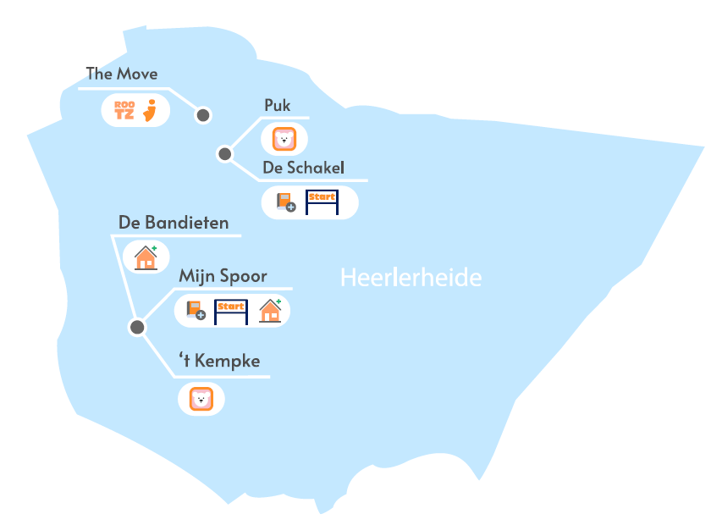
Nieuwe situatie: Back 2 the Rootz
Project 1
88 kinderen
13 groepen IN DE BUURT
Locaties: buurthuizen, jongerencentra, scholen
Notes:
ROOTZ groepn en jongerenwerk draaien samen.
Heerlerbaan moet nog gebouwd worden.
28 februari 1ste groep om
2de groep start in maart/ april
Probleem ligt in ruimte
Belangrijk signaal: allemaal 14+
Moeder autist:
Ouders raken bekend met aanbod voorliggend en laten kinderen deelnemen aan het aanbod. Mag dat? Zeker! Hoe laten we dit werken? Er wordt een maatje aan gekoppeld om het in goede banen te leiden. Na een paar weken evalueren en eventueel bijstellen.
Randvoorwaarden: simpele interventies en kijken wat is er nodig omm mee te kunnen draaien
Sport: Win Win voor ouders- kinderen – verenigingen
Kennis maken met ouders. Interessant voor verenigingen
4 verenigingen
Nec 92, basketbal, honkbal, voetbal, jeu de boule
1ste cyclus Heerlerheide
ver
2de cyclus Heerlen Centrum:
6 verenigingen gevraagd

Slide 14
Casus
Imran 8 jaar. Tos, Kentalis, MKD, Speciaal onderwijs.
Justin, 4 jaar, Tos, Startklas, Rootz, jeugd- en jongerenwerk. Evt extra logopedie, ouders ondersteuning in de thuissituatie door ambulant begeleider iot het gebied.

Slide 15
Uitdagingen trendbreuk anders kijken anders doen

